Slide 1


Licencje elektroniczne dla komputerów zregenerowanych – wprowadzenie
Prowadzący: Tomasz Laskowski e-mail: tom@KomputeryMarkowe.pl

Slide 2
Informacje zawarte w tej prezentacji są poufnymi informacjami firmy Microsoft. Dlatego przypominamy, że nie możesz udostępniać tych informacji nikomu spoza Twojej organizacji i tylko tym osobom w Twojej organizacji, które mają uzasadnioną potrzebę wiedzy.
Te informacje mogą ulec zmianie i nie powinny być interpretowane jako oferta lub zobowiązanie ze strony firmy Microsoft.
Prosimy nie zamieszczać fragmentów lub całości przedstawionych treści w portalach społecznościowych oraz forach dyskusyjnych.
Prezentowane opracowanie jest chronione prawem autorskim, rozpowszechnianie bez zgody autorów jest zabronione.
Dziękujemy.
Informacje poufne firmy Microsoft

Slide 3

Plan sesji
Wstęp
Problemy i zalety nowych rozwiązań
Proces OA 3.0 (OEM Activation 3.0)
Instalacja MDOS SC
Proces produkcyjny
Raportowanie
Zwroty
Genuine Microsoft Refurbisher Label
Testowanie
Plan wdrożenia

Slide 4



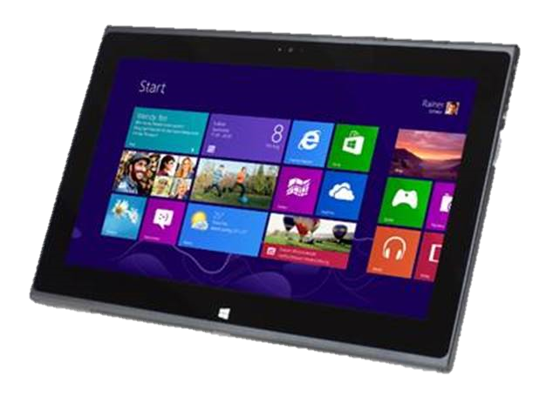


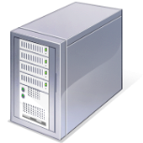
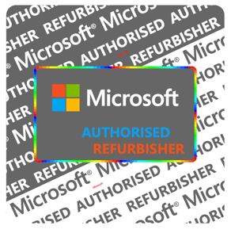
Licencje cyfrowe – jeden wielki bałagan… delikatnie mówiąc
Licencje cyfrowe nie są dobrym rozwiązaniem dla branży komputerów używanych, niestety nie mamy żadnego wpływu na decyzję producenta oprogramowania.
Proces OA 3.0 został zaprojektowany i wdrożony dla dużych producentów OEM i w wielu aspektach nie tylko nie uwzględnia specyfiki branży komputerów używanych ale wręcz koliduje z wypracowanymi rozwiązaniami.
Dzięki udziałowi w programie pilotażowym jesteśmy w stanie wdrożyć i dopracować rozwiązania techniczne zapewniające bezproblemową pracę i wysoki stopień automatyzacji.
Wdrożenie licencji cyfrowych jest niestety koniecznością gdyż z końcem lipca 2021 zakończona zostaje produkcja tradycyjnych certyfikatów (COA).
Postaram się przekazać wiedzę w sposób usystematyzowany. Jeśli pojawią się wątpliwości i niejasności proszę o kontakt.
Zarówno ta sesja jak i kolejne będą dostępne do pobrania, nie będę ich umieszczał w żadnych serwisach streamingowych. Proszę również o nierozpowszechnianie części lub całości nagrań.
CBR
TPR
Raporty
FFKI
Klucze
MDOS SC
Aktywacja

Slide 5
Licencje cyfrowe w kanale MAR
Czym są licencje cyfrowe MAR?
Digital MAR to nowy proces umożliwiający partnerom cyfrowe zamawianie i otrzymywanie kluczy produktów od firmy Microsoft oraz wysyłanie raportów o komputerze do firmy Microsoft, a także aktywację oprogramowania na określonym sprzęcie.
Proces Digital MAR opiera się na procesie OA3.0, ale jest specjalnie dostosowany dla partnerów MAR/TPR.
Klucze
Raporty
Aktywacja
TPR
 | OA 3.0
Klucze | Zapisuje unikalny klucz produktu na każdym urządzeniu
Produkty | Windows 10 Refurbisher
Zamówienia i dostawy | Elektroniczna dostawa od MAR Prawa aktywacji produktu powiązane z identyfikatorem sprzętowym (Hardware Hash) Genuine Microsoft Refurbisher Label – etykieta naklejona na obudowę
Raportowanie | Zautomatyzowane na etapie produkcji
Zwroty | Do 365 dni od wydania klucza, zwrot opłaty licencyjnej zależy od przyczyny zwrotu
5

Slide 6
Problemy z licencjami cyfrowymi
Klucze produktu zapisywane są w rejestrze,
Konflikty z kluczami zapisanymi w firmware,
Konieczność zmiany logistyki na etapie przygotowania i dystrybucji sprzętu,
Brak fizycznego rozróżnienia zainstalowanej licencji (konieczne są naklejki informacyjne lub system rejestrowania),
Konieczność instalacji klucza na uruchomionym systemie (audyt lub user mode),
Przed instalacją licencji wszystkie sterowniki i podzespoły muszą być zainstalowane (aby poprawnie wygenerować CBR),
Dłuższy czas przygotowania sprzętu,
Konieczność zapewnienia klientom możliwości odzyskania klucza,
Zmiana dysku przed dokonaniem aktywacji powoduje konieczność wpisania klucza produktu – musi być dostępny,
Konieczność codziennej obsługi MDOS SC (wysyłka CBR),
Jeśli zapomnimy wysłać CBR wówczas klient nie będzie mógł aktywować oprogramowania do momentu wysyłki CBR,
Konieczność wdrożenia procedur zapewniających bezpieczeństwo kluczy i raportów CBR,
Każda jednostka sprzętu musi być na etapie instalacji klucza połączona siecią (najlepiej przewodową) do serwera licencji (może być przez adapter USB-Ethernet),
Problemy z odczytem numeru seryjnego z niektórych płyt głównych – powoduje to trudności z odzyskaniem klucza,
Problemy w Windows 10 Autopilot – temat ogólnie związany z OA3.0 stosowanym przez OEM/ODM

Slide 7
Licencje cyfrowe mają też pewne zalety…
+ Szybki proces zamawiania i dostawy kluczy, brak kosztów wysyłki i logistyki,
+ Nie trzeba utrzymywać dużych zapasów licencji,
+ Bezproblemowy proces aktywacji, niewymagający wpisywania klucza produktu,
+ Możliwość zwrotu i odzyskania całej opłaty za licencję do 365 dni od wydania klucza (lub wymiana klucza na nowy),
+ Klucze zamawiane są na bieżąco aby zapewnić jak najdłuższy termin ew. zwrotu,
+ Brak możliwości „wydrapania” licencji aż do gołej blachy ;-)
+ Licencja przypisana do sprzętu, klucz nie aktywuje się na innym sprzęcie,
+ Odpadają problemy z majstrowaniem kluczami przez klientów,
+ Naklejka holograficzna potwierdzająca legalność oprogramowania,
+ Ponowna aktywacja na tym samym sprzęcie nie wymaga wprowadzania klucza produktu,
+ Nie trzeba już zrywać nalepek w przypadku pomyłki lub awarii sprzętu,
+ Obsługiwane są zwroty na wielu etapach (przed wysłaniem CBR oraz po wysyłce),
+ Zwroty nie wiążą się z żadnymi dodatkowymi opłatami,
+ Możliwość skonfigurowania pracy wielooddziałowej i przekazywania kluczy między oddziałami,
+ Kradzież klucza jest bezcelowa – klucz przed wysłaniem CBR nie umożliwia aktywacji,
+ Brak konieczności sporządzania i wysyłania miesięcznych raportów (jak dla COA).

Slide 8
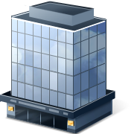



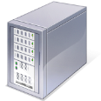
Proces OA 3.0 – model scentralizowany
Model scentralizowany
MAR:
Zamawia DPK
Realizuje DPK
Przesyła DPK do partnerów TPR
Obsługuje zwroty
TPR wysyła raporty CBR bezpośrednio do firmy Microsoft
MAR
Zarządzanie kluczami
TPR / MAR (FFKI)
Instalacja klucza produktu na urządzeniu
Obliczenie Hardware Hash dla każdego urządzenia
Naklejenie naklejki GMRL
Użytkownik
końcowy
Podłączenie do Internetu
1
2
Zamówienia
Dostawy kluczy
4
Dostawy sprzętu
Dostawy i faktury
Zamawianie
kluczy
1
Computer Build Report
3
Żądanie aktywacji
5
Aktywacja
6
Microsoft
Wymagania:
System zarządzania kluczami
MDOS SC
Custom Solution
Powiązanie z TPR
Przesyłanie DPK
Microsoft Operations
Magazyn danych
Usługi aktywacji Windows
3
Raporty CBR i bloki kluczy

Slide 9
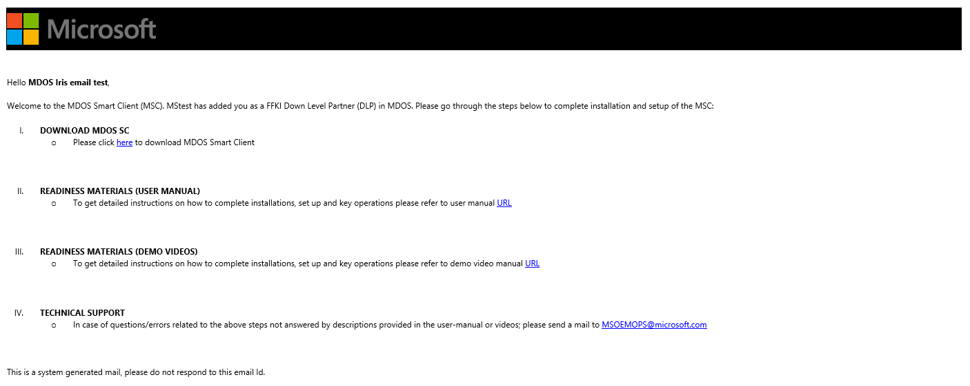
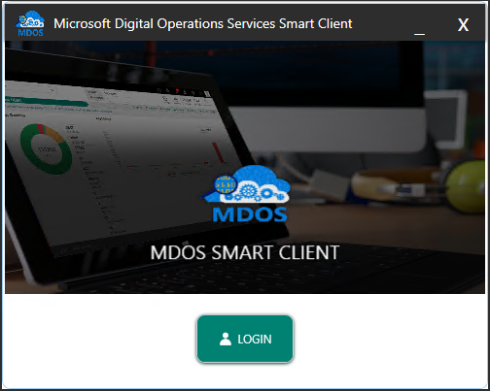
Instalacja MDOS SC
Powitalny email jest z linkiem do instalatora MDOS SC jest przesyłany do FFKI.
Pobrać pakiet instalatora MDOSSC.exe
-> Uruchomić jako Administrator -> Przeprowadzić i zakończyć instalację
Logowanie do aplikacji za pomocą konta AAD powiązanego z kontem DOC

Slide 10
MDOS Smart Client – wymagania systemowe
Windows 10 Pro or Windows Server 2016 or SQL Server Standard, Express 2012 or X86 System (w zupełności wystarczy przyzwoity sprzęt z Windows 10 Pro 64-bit)
Procesor: 1GHz lub szybszy albo SoC (System on Chip)
RAM: 8GB dla systemu 64-bit
Dysk twardy: 120GB SSD lub większy, zalecany RAID 1
Karta graficzna: DirectX 9 lub wyższy, sterownik WDDM 1.0
Monitor: 1024 x 768 lub więcej
Instrukcja użytkownika MDOS SC w linku poniżej:
https://mdosusermanual.azurewebsites.net/Index.html

Slide 11

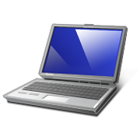

Proces produkcyjny z wykorzystaniem licencji elektronicznych
Proces instalacji kluczy produktów
Klucz produktu
Dostawca kluczy
Baza kluczy produktów
4
1
Aplikacja i baza danych MDOS Smart Client
OA3.CFG
Przekazuje konfigurację i parametry instalacji klucza
3
Pobranie klucza
4
Pobranie klucza
Klucz produktu
Identyfikator sprzętowy
MAR Xpress Script
6
6
Identyfikator sprzętowy
2
3
OA3Tool.exe
Klucz produktu
Komputer przygotowywany przez TPR
5
SLMGR.vbs
1
MAR / TPR przygotowuje skrypt i konfigurację z dostępem do bazy danych oraz parametrami dla OA3 tool. Skrypt ten jest zapisywany na nośniku USB i wykorzystywany w dziale produkcji do instalacji licencji.
4
Klucz produktu jest pobierany z lokalnego magazynu i zapisywany w pliku *.xml.
2
W dziale produkcji dysk USB jest podłączany do komputera. Technik uruchamia skrypt, który uruchamia OA3Tool.exe z lokalizacją i parametrami uruchomienia.
5
Skrypt odczytuje klucz produktu z pliku *.xml i instaluje go w urządzeniu poleceniem slmgr /ipk.
3
OA 3.0 Tool komunikuje się z dostawcą kluczy i żąda przesłania następnego wolnego klucza.
6
Skrypt wywołuje narzędzie OA3Tool.exe aby obliczyć identyfikator sprzętowy dla urządzenia W następnej kolejności skrypt aktualizuje identyfikator sprzętowy, zapisując w nim identyfikator nowego klucza produktu i zapisuje plik na nośniku USB (CBR) w celu przesłania do Microsoft. Po przesłaniu CBR włączona zostaje aktywacja dla zainstalowanego klucza.

Slide 12




Narzędzia produkcyjne
OA3 Tool – Dostępne w Windows 10 ADK
Narzędzie wiersza poleceń obsługujące przygotowanie, raportowanie i zwracanie unikalnego identyfikatora do aktywacji komputerów w fabryce
Opiera się na pliku konfiguracyjnym (ogólnie jako OA3.cfg) w celu komunikacji i pobrania kluczy z serwera (MDOS / MDOS SC)
Uruchamiane jest w trybie audytu i nie wpływa w żaden sposób na działanie użytkownika przy pierwszym uruchomieniu (OOBE)
MAR Xpress (Przykładowe narzędzie)
Skrypt Powershell automatyzujący instalację cyfrowych kluczy produktu i generowanie raportów CBR
Skrypt dostępny bezpłatnie od firmy Microsoft
MAR Xpress jest oferowany bez żadnej gwarancji bezpośredniej lub dorozumianej (już wyjaśniam dlaczego…)
MARXpress można pobrać z naszego serwera FTP
Przygotowanie: pobranie DPK i utworzenie plików .BIN i .XML
Raportowanie: Tworzenie HW hash, powiązanie z DPK ID i zapisanie na serwerze

Slide 13
Krok po kroku – od instalacji klucza do raportu CBR
1
Zmodyfikować plik konfiguracyjny (z informacjami MSFT SKU)
2
Uruchomić wiersz poleceń (CMD)
3
Uruchomić OA3tool.exe aby pobrać kolejny klucz od FFKI (jeśli klucze są przechowywane na serwerze)
4
Zapisanie pobranego klucza produktu do tymczasowego folderu
5
Uruchomienie Slmgr.vbs aby zapisać nowy klucz do rejestru Windows (tryb audytu lub użytkownika)
6
Sprawdzenie BIOSu czy jest zainstalowany inny klucz (OA3tool.exe /validate)
7
Uruchomienie OA3tool.exe aby wygenerować identyfikator sprzętowy (Hardware Hash) oraz CBR
8
Zapisanie CBR do tymczasowego folderu
9
Zapisanie nowego klucza do raportu CBR i zastąpienie istniejącego klucza
10
Zapisanie CBR do folderu docelowego (dla wysyłki do Microsoft)
11
Przesłanie raportu CBR do FFKI
Szczegółowe informacje można znaleźć w Poradniku dotyczącym licencji cyfrowych MAR wersja 1.0.

Slide 14
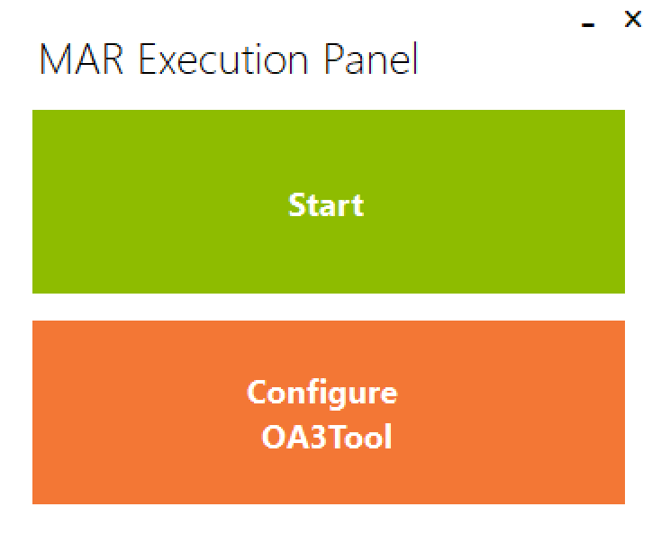

Szczegółowe informacje można znaleźć w Poradniku dotyczącym licencji cyfrowych MAR wersja 1.0.
MAR Xpress Tool
1
Zmodyfikować plik konfiguracyjny (z informacjami MSFT SKU)
2
Uruchomić wiersz poleceń (CMD)
3
Uruchomić OA3tool.exe aby pobrać kolejny klucz od FFKI
4
Zapisanie pobranego klucza produktu do tymczasowego folderu
5
Uruchomienie Slmgr.vbs aby zapisac nowy klucz do rejestru Windows
6
Sprawdzenie BIOSu czy jest zainstalowany inny klucz
7
Uruchomienie OA3tool.exe aby wygenerować Hardware Hash oraz CBR
8
Zapisanie CBR do tymczasowego folderu
9
Zapisanie nowego klucza do raportu CBR i zastąpienie istniejącego klucza
10
Zapisanie CBR do folderu docelowego (dla wysyłki do Microsoft)
MARXpress Sample Script może służyć jako odniesienie do opracowania własnego rozwiązania integracji od pkt. 3 do pkt. 10 za pomocą jednego kliknięcia.
11
Przesłanie raportu CBR do FFKI
Link do pobrania MAR Xpress Tool link

Slide 15
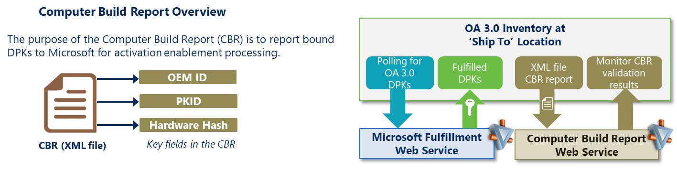
Computer Build Report (CBR) – podstawowe informacje
Po instalacji klucza produktu i obliczeniu identyfikatora sprzętowego (Hardware Hash) wynikowy plik Computer Build Report (CBR) jest przesyłany z działu produkcji do aplikacji MDOS S.C. a z niej bezpośrednio do firmy Microsoft.
Kluczowi pracownicy: pracownicy OEM lub TPR odpowiedzialni za wysyłanie i monitorowanie OA 3.0 CBR
Przeszkolenie: Zarządzanie stanami oraz nadzorowanie CBR
CBR są wysyłane przez OEM lub TPR bezpośrednio do Microsoftu CBR Web Service poprzez MDOS SC.
Poprzez MDOS SC pobierane są odpowiedzi na przesłane CBR, które są wykorzystywane do aktualizacji stanów DPK. Możliwe są dwa wyniki przesłania raportu CBR:
Activation Enabled - [DPK włączony dla procesów aktywacji przez użytkownika końcowego]
Activation Denied - [DPK zablokowany do aktywacji. Dodatkowo pojawi się opis z czego wynikał problem]
MDOS

Slide 16
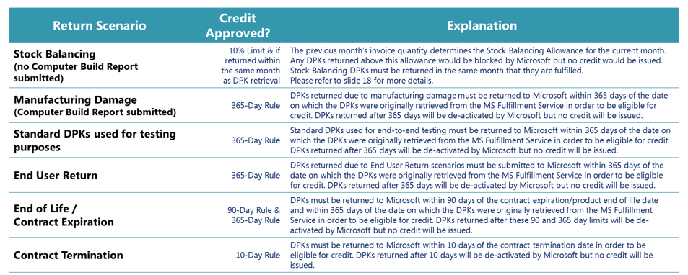

Zwroty
MAR zobowiązany jest zwrócić DPK bezpośrednio do Microsoftu poprzez platformę DOC
TPRs zwraca klucze za pośrednictwem MAR
MAR zobowiązany jest raportować zagubione lub skradzione klucze poprzez narzędzia przeznaczone do obsługi zwrotów
Poniższe DPK nigdy nie kwalifikują się do zwrotu opłaty licencyjnej:
Zagubione lub skradzione klucze
Klucze, które mają więcej niż 365 dni od wydania
Klucze testowe

Slide 17

Zwroty
Każdy klucz musi mieć określoną przyczynę zwrotu. W procesie OA 3.0 jest pięć kodów zwrotów:
Powód zwrotu | Kod zwrotu | Sytuacje w których następuje zwrot | CBR wymagany? | Dodatkowa dokumentacja?
Zakończenie umowy
Wygaśnięcie umowy
Koniec życia produktu
Zwrot zapasów magazynowych
TKY
MBR
Związany z umowami
ZOA
Zwroty klientów
ZOB
Zwrot od użytkownika końcowego
Uszkodzenie w produkcji
ZOC
Uszkodzenia na etapie produkcji, transportu, w okresie gwarancji
Klucz testowy
ZOD
Standardowy DPK użyty do testowania środowiska instalacji
Zagubiony lub skradziony
ZOE
Zagubione lub skradzione klucze
N/A
Zwrot - nazwa TPR - data_zwrotu.txt
ProductKeyId,ReturnCode
1234591164821,ZOC
1234591164822,ZOB
1234591164822,ZOD

Slide 18
Nowa etykieta Genuine Microsoft Refurbisher Label (GMRL)
GMRL to etykieta holograficzna z najnowszymi funkcjami bezpieczeństwa. Daje to użytkownikom końcowym gwarancję, że urządzenie posiada wstępnie zainstalowane oprogramowanie z oryginalną licencją na system operacyjny Microsoft, pochodzącą od legalnego dostawcy, którego działalność jest ukierunkowana na dostarczanie produktów najwyższej jakości.
GMRL - szczegóły:
Etykieta holograficzna z najnowszymi zabezpieczeniami
Wymiary 22x22mm
Rejestrowany numer etykiety widoczny w świetle UV
GMRL musi być naklejana na urządzenia z licencjami cyfrowymi. Nie wolno jej używać w połączeniu z etykietami autentyczności (COA).
GMRL - zalety:
Element wyróżniający w porównaniu z komputerami z nieoryginalnym systemem Windows
Podnosi wartość komputerów w porównaniu z innymi
Gwarancja dla użytkowników końcowych, że komputer posiada wstępnie zainstalowane oprogramowanie z oryginalną licencją na system operacyjny, pochodzącą od legalnego dostawcy ukierunkowanego na jakość
Notes:
GMRL specifically created for Refubished devices.

Slide 19
Testowanie
Producenci OEM/TPR mogą przeprowadzać testy w środowisku testowym MDOS i / lub środowisku produkcyjnym MDOS, wyłącznie do celów sprawdzenia poprawnego funkcjonowania systemów.
1. Testowanie w środowisku testowym MDOS nie wiąże się z żadnymi opłatami
2. Testowanie w środowisku produkcyjnym MDOS:
Producenci OEM mają limit 25 kluczy testowych produktu (PTK) jednorazowego użytku na kwartał, które działają jak DPK, ale są bezpłatne. Klucze PTK są przeznaczone do wykorzystania w celu przygotowywania, wdrażania i testowania własnych rozwiązań.
Producenci OEM/TPR mogą testować przy użyciu produkcyjnych kluczy i zwracać klucze w celu uzyskania zwrotu opłat licencyjnych po zgłoszeniu i potwierdzeniu CBR.

Slide 20
Zaczynamy wdrożenie
W skrócie:
Założenie instancji i kont w usłudze AAD (wykonuje TPR – oczywiście mogę w tym zdalnie pomóc)
Założenie kont na platformie DOC (Digital Operations Center)
Instalacja MDOS SC i sprawdzenie komunikacji z serwerami Microsoft
Szkolenie z zakresu MDOS SC
Narzędzia do instalacji kluczy i raportowania (MARXpress Tool i skrypty Powershell)
Testy przy użyciu kluczy testowych i produkcyjnych w środowisku docelowym
Omówienie typowych problemów i sugerowanych rozwiązań
Zwroty, reklamacje, naprawy, raporty CBR
Sytuacje awaryjne, możliwe problemy
Poszczególne etapy zostały omówione w na kolejnych sesjach, które dostępne są do pobrania.
Na każdym etapie wdrożenia zawsze mogą Państwo liczyć na naszą pomoc oraz wyczerpujące odpowiedzi. Wdrożenie prowadzimy do czasu aż wszystkie zagadnienia będą jasne i zrozumiałe a od strony technicznej wszystko będzie funkcjonowało prawidłowo.
zapraszam na kolejne sesje szkoleniowe…

